Slide 1
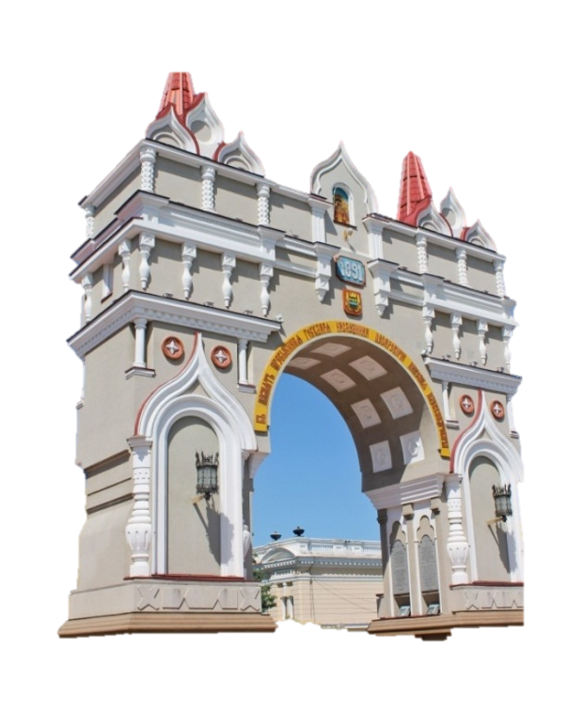
ПРОЕКТ «ГОРОД БЛАГОВЕЩЕНСК - ГОРОД МОЙ РОДНОЙ»
группа №3 «Пингвинята»
Воспитатели: Макарова О.В
Маркова О.А.
МАДОУ «ДС № 60 г. Благовещенска»

Slide 2
Вид проекта:
групповой, творческо- поисковый, познавательный.
Продолжительность проекта: 2020-2023 гг. (долгосрочный)
Участники проекта: воспитанники группы; родители воспитанников; воспитатели.

Slide 3
Актуальность темы
Патриотическое воспитание необходимо любому народу, любому государству, иначе они обречены на гибель. Основная причина пристрастия молодежи к негативным проявлениям общественной жизни в настоящее время кроется в том, что наше общество потеряло главный ориентир - патриотизм, который является стержнем любого государства.
Патриотическое воспитание детей необходимо начинать в дошкольном детстве, важнейшем периоде становления личности. Ведь оно напрямую связано с воспитанием у детей любви к своей «малой Родине».
Нужно признать, что с раннего возраста ребенку недостаточно прививается любовь и уважение к Родине. Телевидение, компьютер играют первостепенное значение в жизни подрастающего поколения. При всей своей занятости, родители мало уделяют внимания этой проблеме. В семьях нет достаточной литературы, которая рассказывала бы о стране, родном крае, родном городе. Сами родители располагают недостаточной информацией, знаниями, чтобы воспитывать в детях патриотические чувства.
Отсюда вытекает важная проблема: формирование и углубление знаний о родном городе, воспитание у детей патриотических чувств.

Slide 4
Основная проблема:
дети не задумываются о том, что город, в котором они живут – это их малая Родина. Не знают ничего об его истории, достопримечательностях. Результаты мониторинга показали необходимость усиление работы в данном направлении: расширение и углубление знаний о родном городе.
Цель проекта:
воспитание у детей чувства любви к малой Родине, родному городу, его истории. Формирование чувства ответственности за судьбу города; желание трудиться на его благо, беречь и приумножать его богатства. Приобщение детей к культуре и традициям родного города.
Задачи:
знакомство детей с прошлым и настоящим родного города, с его символикой, с основными достопримечательностями, названиями улиц, с транспортом, производством, а также с амурскими художниками и поэтами.

Slide 5
Предполагаемый результат
Обогащенные и систематизированные знания детей о городе.
Сформирован устойчивый интерес к изучению данной проблемы.
Разработанное методическое и дидактическое сопровождение по данному разделу.
Реализация проекта позволит повысить детскую, родительскую и педагогическую компетентность в вопросах истории, культуры города Благовещенска, поможет сформировать заботливое отношение к родному городу.
Следовательно, данный проект способствует формированию не только познавательного интереса, но и имеет социальное значение.

Slide 6
Предварительная работа.
Постановка проблемы
«Что мы знаем о родном городе?»
«Что хотим узнать?»
«Где мы можем узнать?»
Продукт проекта:
Фотоальбом «Достопримечательности города Благовещенска»
Фотоальбом «История родного города»
Фотоальбом «Я по городу гуляю»
Альбом «Продукция фабрики «Зея»
Альбом «Растения Амурской области»
Альбом «Крснокнижные животные Амурской области»
Альбом «Символика города Благовещенска»
Альбом «Произведения Амурских писателей для детей»
Альбом «Писатели Амурской области»
Альбом «Художники Амурской области»
Альбом «Эвенки и эвейкинская деревня»
Альбом «От зерна до булочки»
Создание безопасного маршрута «Дом- детский сад»
Фотовыставка «Мы в городе»
Акция «открытка ветерану»
Акция «Чистый город»
Участие в областном конкурсе «Моя Россия»
Акция «Покормите птиц зимой»
Выставка творческих работ воспитанников и их родителей «Защитим Амурского тигра»
Разработка дидактических игр «Узнай достопримечательности города» (кубики), «Собери из частей герб, флаг», «Соотнеси транспорт с местом его работы», Раскраски «Мой город», «Я – фотограф», «Что, где находится», «Узнай улицу».
Выставка рисунков детей «В городе нашем»
Фотовыставка «Мы в городе»

Slide 7
Этапы реализации проекта
№ | Срок | Цели
1 | Сентябрь-октябрь 2020 г. | Выявление проблемы, формулирование цели, задач.
2 | Ноябрь – декабрь 2020г. | Разработка проекта. Подбор методической литературы, иллюстраций, краеведческого материала.
3 | Январь - апрель 2021 г.-2023 г. | Выполнение проекта. Практическая часть: создание презентаций, альбомов, фотоальбомов о городе Благовещенске. Представление проекта на педагогическом совете.
4 | Май 2023 г. | Награждение победителей конкурсов и родителей благодарственными письмами. Анализ результатов проектной деятельности.

Slide 8
Реализация проекта
1 | НОД «Мой город - Благовещенск» | Уточнить знания детей о названии родного города. Вызвать у детей чувство восхищения красотой родного города. | Январь 2021 | Макарова О.В.
2 | Презентация о кондитерской фабрике «Зея» и ее продукции | Закрепить знания о профессии кондитер. Дать знания о продукции фабрики. Воспитывать чувство гордости за родной город. | Февраль 2021 | Маркова О.А.
3 | Конструирование с элементами аппликации «Конфеты для кукол» | Закрепить умение аккуратно работать с клеем и картоном, бумагой, создавать макеты продукции фабрики «Зея» | Февраль 2021 | Маркова О.А.
4 | Участие во Всероссийском конкурсе «Край Родной» | «Когда цветет багульник» | Февраль 2021 | Яцишин Марсель, Маркова О.А.
5 | Презентация «Достопримечательности города Благовещенска» | Прививать интерес к историко-культурному наследию, способствовать возникновению чувства гордости за архитектурные памятники города | Март 2021 | Макарова О.В.

Slide 9
6 | Беседа «Место работы родителей» | Закрепить знания детей о профессиях. Уточнить представления детей о значении труда взрослых для нашего города. | В течение проекта | воспитатели
7 | Беседа «На дорогах города» | Систематизировать знания детей о правилах дорожного движения | В течение проекта | Маркова О.А.
8 | Составление рассказов «Кто, где живет». | Закрепить с детьми знание своих домашних адресов | В течение проекта | Макарова О.В.
9 | Дидактическая игра «Я начну, а ты продолжи» (правильное поведение в городе) Д/И «Узнай достопримечательности города» (кубики) | Закрепить знания о правильном поведении в городе, развивать речь детей. | В течение проекта | Макарова О.В.
10 | Лепка «Сладкая сказка фабрики «Зея» | Закрепить навыки работы с соленым тестом. Уточнить знания детей о продукции фабрика «Зея». Воспитывать уважение к труду взрослых. | Март 2021 | Маркова О.А.

Slide 10
11 | Чтение стихотворений, рассказов о городе: Ирины Левицкой «Мой Благовещенск в области Амурской», Белоусова Н. С. «Наш Благовещенск мирно спит» Николай Фотьев «Благовещенск», Н. Карнабеда «Люблю я амурские дали». | Вызвать интерес к своему родному городу, прививать чувство гордости за него. | В течение проекта | Макарова О.В.
12 | Прослушивание песен о Благовещенске, гимна города: «Благовещенск – весть благая», «Благовещенский вальс» «Песня о Благовещенске С. Яковлева», «Где Зея впадает в Амур» | Вызвать интерес к своему родному городу, прививать чувство гордости за него. | В течение проекта | Макарова О.В.
13 | Рисование «Весна в нашем городе» | Закрепить знания о весне, продолжать учить рисовать городской пейзаж. | Март 2021 | Маркова О.А.
14 | Лепка «Праздничный салют над городом» | Закрепить умение работать с пластилином в технике пластилинографии. | Май 2021 | Маркова О.А.
15 | НОД «Где Зея впадает в Амур» | Расширять знания детей об истории родного города | Октябрь 2021 | Макарова О.В.
16 | НОД «Дикие животные Амурской области» | Расширять знания детей о диких животных Амурской области | Январь 2022 | Макарова О.В.

Slide 11
 | НОД «История возникновения Амурского казачества» |  | Расширять знания детей об истории родного города | Февраль 2022 | Маркова О.А.
18 |  | НОД «Многоэтажные дома в моем городе» | Познакомить с понятиями: архитектура и конструирование зданий | Февраль 2022 | Маркова О.А.
19 | Участие в областном конкурсе от Законодательного собрания |  | «Моя Россия» | Март 2022 | Фильченко Арина, Савина Ольга.

Slide 12
20 | Беседа «Чем помочь родному городу?» |  | Вызвать у детей желание поддерживать чистоту и порядок во дворах, чтобы они были чистыми и красивыми. | Апрель 2022 | Макарова О.В.
21 | Конструирование из крупного деревянного конструктора: «Наш микрорайон»; «Город в будущем» и др. |  | Продолжать учить делать постройки по замыслу, учить договариваться с товарищами. | В течение проекта | Воспитатели
22 | НОД «Благовещенск –пограничный городок» |  | Формировать понятие «малая Родина». | Апрель 2022 | Макарова О.В.
23 | Аппликация «Изготовление флажков для украшения участка ко Дню Победы» |  | Развивать умение работать ножницами, учить подбирать бумагу по цвету. | Май 2022 | Воспитатели
24 | Сюжетно-ролевая игра "Экскурсия по городу", «Больница», «Посещение музея», «Семья». |  | Воспитывать положительное отношение к родному городу; продолжать учить играть всем вместе, дружеским отношениям со сверстниками. | В течение проекта | Воспитатели

Slide 13
25 | НОД «Гвоздика Победы» | Закрепить умение работать с пластилином в технике пластилинографии | Май 2022 | Маркова О.А.
26 | Участие в городской акции «Открытка ветерану» |  | Май 2022 | Маркова О.А.
27 | НОД «Окно России» | Воспитание гражданской позиции, патриотизма. Любви к Родине | Июнь 2022 | Макарова О.В.
28 | НОД «Бабочка из растений нашего участка» | Ознакомление с растениями, которые растут у нас на участке. Формирование художественных способностей детей | Июль 2022 | Маркова О.А.
29 | Создание плаката в защиту Амурского лотоса |  | Август 2022 | Панчуков Макар, Грищенко Вика, Савина Оля
30 | Рисунки на асфальте «День Российского флага» | Формирование патриотизма, гражданственности и воспитание уважительного отношения к Государственному флагу РФ | Август 2022 | Макарова О.В.

Slide 14
31 | НОД «Хлеб земли Амурской» | Дополнить представления детей о том, какой путь проходит зерно чтобы стать хлебом. Закреплять знания о последовательности этапов выращивания хлеба. | Сентябрь 2022 | Маркова О.А.
32 | Экскурсия в библиотеку Б. Машука |  | Октябрь 2022 | Участники проекта
33 | Лепка «Машины на улицах нашего города» | Продолжать учить аккуратно работать с пластилином, закрепить умение создавать образ из частей. | Октябрь 2022 | Маркова О.А.
34 | НОД «По старым улицам города» | Расширять знания детей об истории родного города | Октябрь 2022 | Макарова О.В.
35 | НОД «Грибы наших лесов» | Формирование знания детей о грибах, как обитателях леса. | Октябрь 2022 | Маркова О.А.
36 | МВЦ «Дом И.А. Котельникова» | «История утюга» | Январь 2023
37 | Встреча и мастер класс от Амурской художницы А. Тюриной |  | Январь 2023 | Маркова О.А.
38 | МВЦ «Дом И.А. Котельникова» | «Прошлое из сундука» | Февраль 2023

Slide 15
39 | НОД «Благовещенск – город купцов» | Расширять знания детей об истории родного города | Февраль 2023 | Макарова О.В.
40 | Спортивное развлечение «Защитники отечества» | Формировать у детей представление о Российской Армии, о воинах которые охраняют нашу Родину. Способствовать психологическому сближению детей, развитие положительных эмоций, чувства взаимопомощи. | Февраль 2023 | Макарова О.В.
41 | Участие во Всероссийском конкурсе «Весенняя капель» |  | Март 2023 | Яцишин Марсель, Маркова О.А.
42 | НОД «Благовещенск в будущем» | Развивать фантазию, воображение, творческие способности | Март 2023 | Маркова О.А.
43 | НОД «Народные промыслы» | Закрепить знания детей об истории возникновения народных промыслов. Привить интерес к различным видам народных промыслов, расширить кругозор детей | Март 2023 | Маркова О.А.
44 | Участие во Всероссийском конкурсе посвященный сельскому хозяйству Ам. области |  | Апрель 2023 | Бельков Захар. Грищенко Вика Маркова О.А.

Slide 16
45 | Участие в акции «Чистый город» |  | В течение проекта | Участники проекта
46 | Акция «Покормите птиц зимой» |  | В течение проекта | Участники проекта
47 | Знакомство с творчеством амурской писательницей Л. Мерзляковой |  | В течение проекта | Воспитатели
48 | Просмотр док.фильма «Секретный военно-гражданский железнодорожный тоннель под рекой Амур» |  | Апрель 2023
49 | НОД «Спортивный Благовещенец» | Приобщение детей к спорту. Воспитывать желание заниматься физкультурой. Формирование навыков здорового образа жизни. | Апрель 2023 | Маркова О.А.
50 | НОД «Голубь мира» | Ознакомление детей с выражением: «Голубь – птица мира». Формирование познавательных, конструктивных, творческих и художественных способностей детей. | Май 2023 | Макарова О.В.
51 | НОД «Мы помним, мы гордимся!» | Воспитание патриотических чувств у детей. Привлечь внимание детей к детям- героям ВОВ. Расширять знания детей о ВОВ | Май 2023 | Макарова О.В.

Slide 17
РАБОТА С РОДИТЕЛЯМИ
1 | Оформление выставки творческих работ «Защитим Амурского тигра». | Прививать любовь к животным родного края, дать понятие о краснокнижных животных. Воспитывать бережное отношение к природе родного края. | Январь 2021 г | Воспитатели, родители
2 | Оформление фотоальбома «Я по городу гуляю» | Прививать любовь к родному городу, к родным местам; гордиться тем, что живешь в городе Благовещенск. | Ноябрь 2021 г | Воспитатели, родители
3 | Создание безопасного маршрута «Дом - Детский сад» | Систематизировать знания детей о правилах дорожного движения. Совместно с родителями разрабатывать безопасный маршрут от дома до детского сада. | Ноябрь 2022 г | Родители, дети
4 | Прогулки детей с родителями по улицам города. | Продолжать расширять кругозор детей, прививать положительное отношение к родному городу. | В течение проекта | Воспитатели, родители

Slide 18
5 | Альбом «История родного города». | Расширить знания родителей и детей о достопримечательностях и истории города. | Декабрь 2022 г | Воспитатели
6 | Создание альбома «Достопримечательности родного города» | Познакомить детей с достопримечательностями города, совместно с детьми красиво оформить и представить собранный материал. | Декабрь 2021 г | Воспитатели, родители
7 | Экскурсия с родителями в краеведческий музей города | Закрепить знания об истории родного города, его достопримечательностях. | В течение проекта | Родители, дети

Slide 19
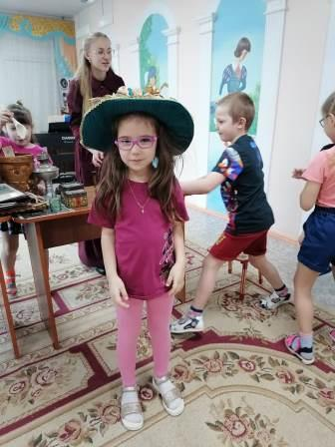
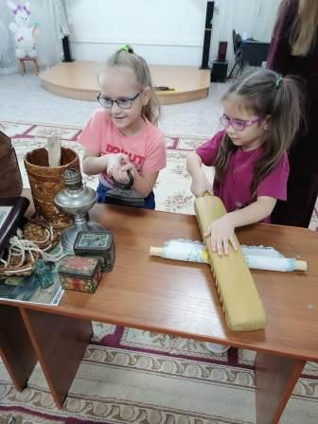
МВЦ «Дом И.А. Котельникова»
«Прошлое из сундука»

Slide 20
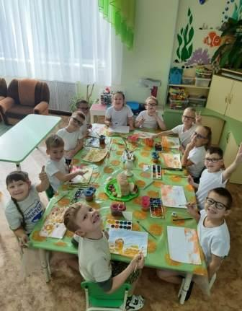
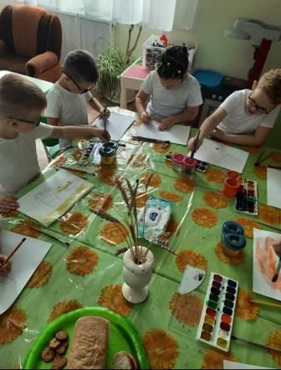
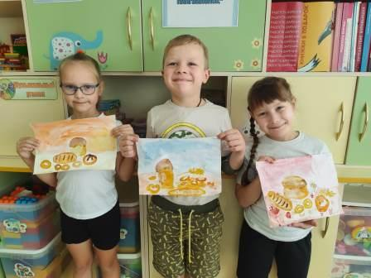
НОД «Хлеб земли Амурской»

Slide 21
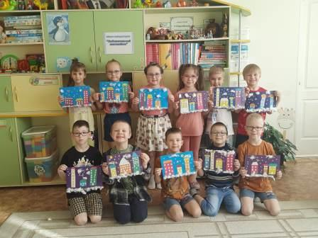
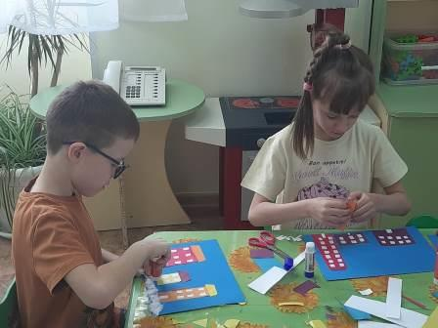
НОД «Многоэтажные дома в моем городе»

Slide 22
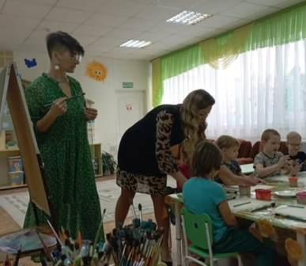
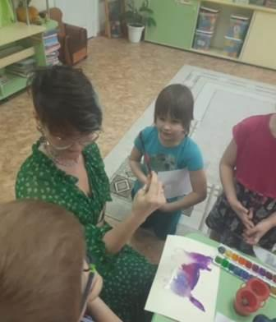
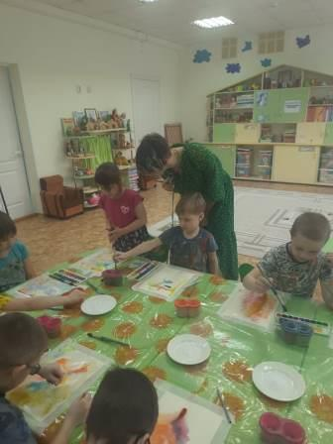
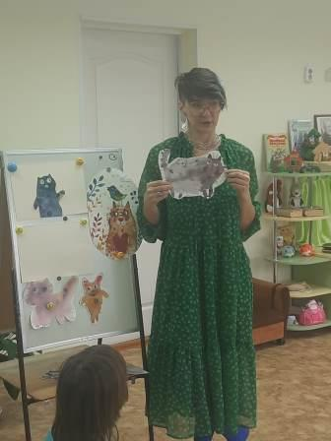
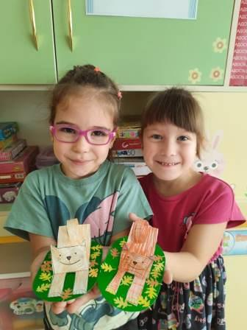
Встреча и мастер класс от Амурской художницы
А. Тюриной

Slide 23
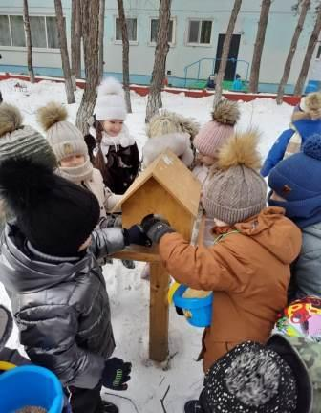
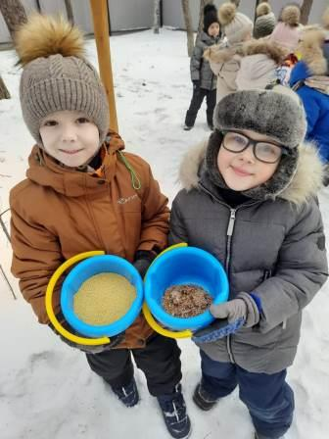
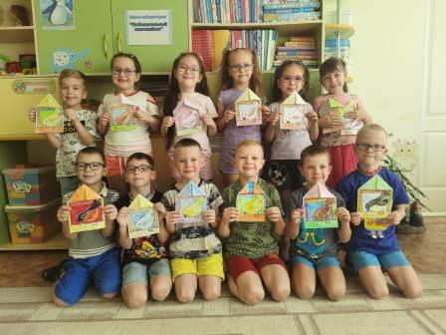
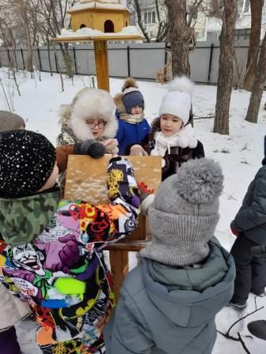
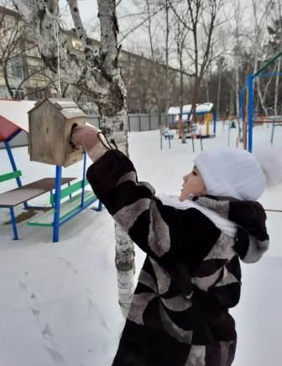
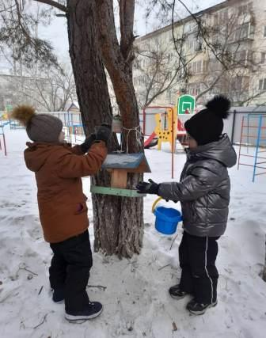
Акция «Покормите птиц зимой»

Slide 24
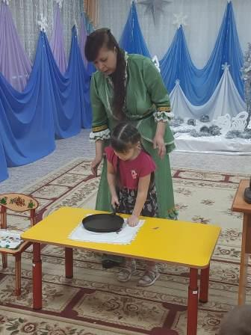
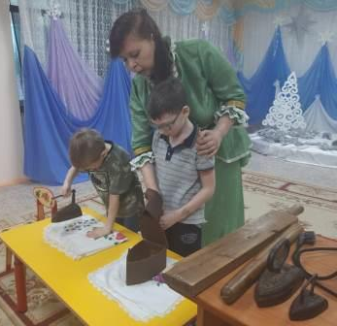
МВЦ «Дом
И.А. Котельникова»
«История утюга»

Slide 25
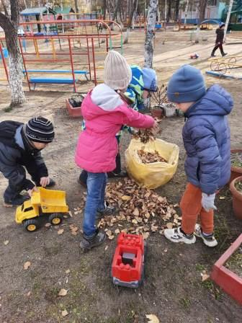
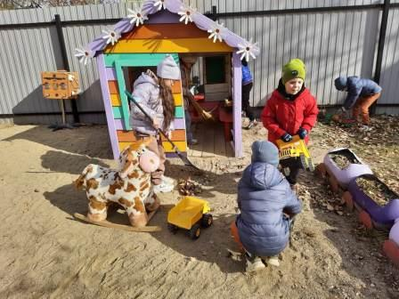
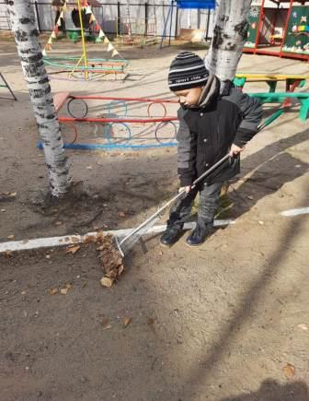
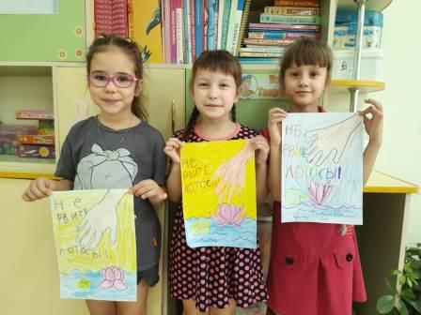
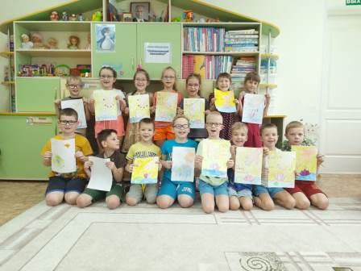
Акция «Чистый город»
Создание плаката в защиту Амурского лотоса

Slide 26
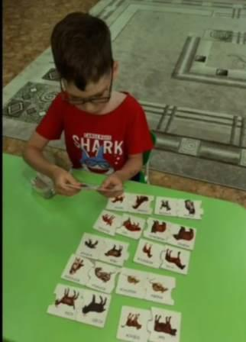
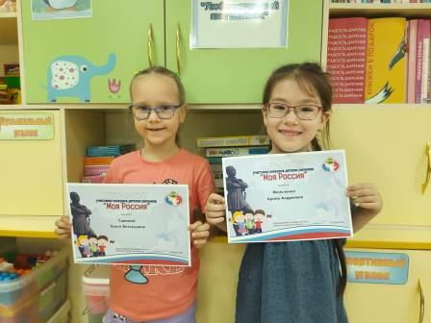
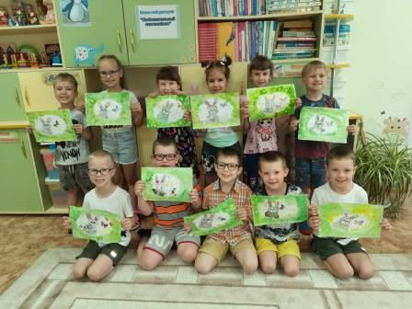
Участие в областном конкурсе от Законодательного собрания
НОД «Дикие животные
Амурской области»

Slide 27
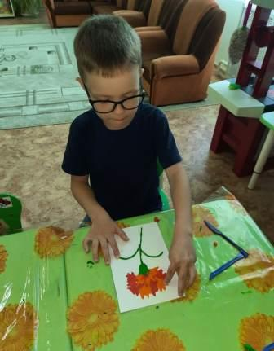
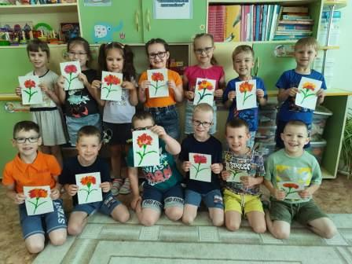
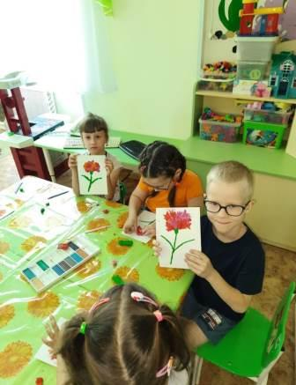
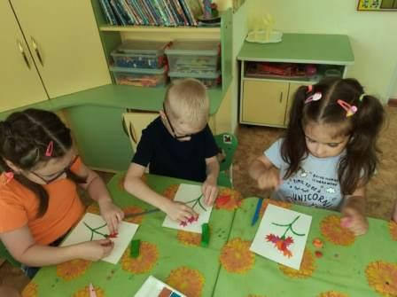
НОД «Гвоздика Победы»

Slide 28
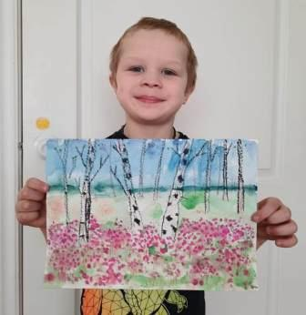
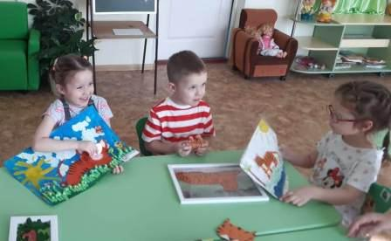
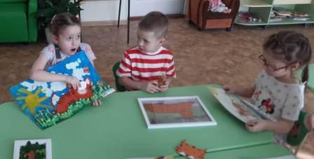
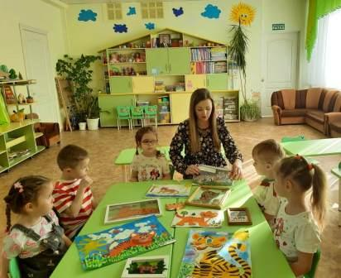
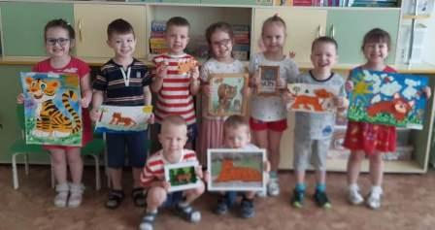
«Когда цветет багульник»
Оформление выставки творческих работ «Защитим Амурского тигра».

Slide 29
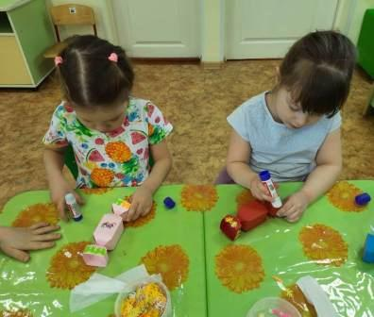
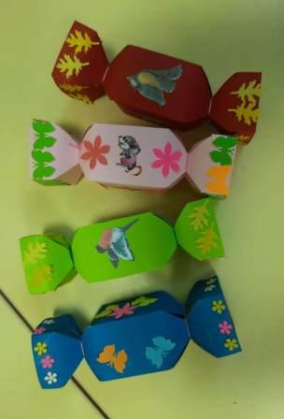
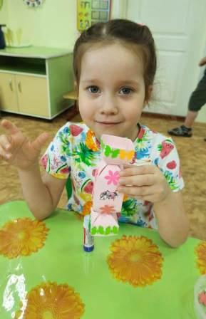
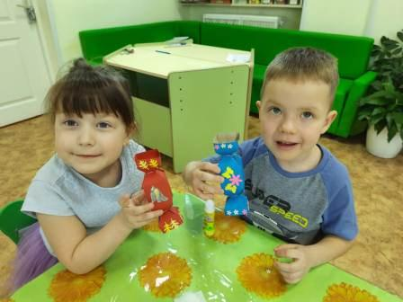
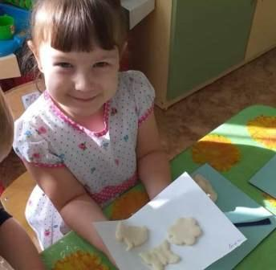
Конструирование с элементами
аппликации «Конфеты для кукол»
Лепка «Сладкая сказка фабрики «Зея»

Slide 30
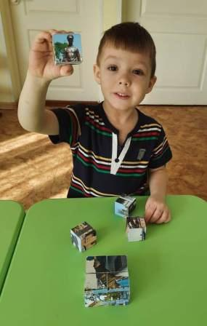
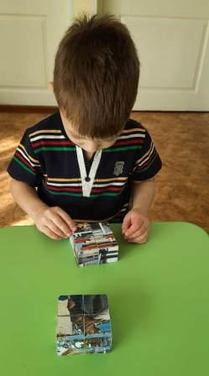
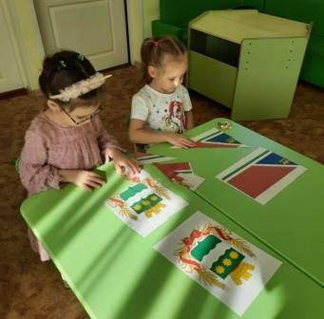
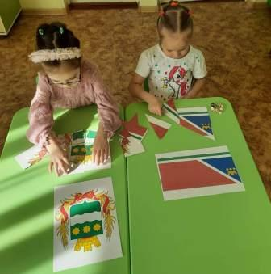
Дидактическая игра «Я начну, а ты продолжи» (правильное поведение в городе)
Д/И «Узнай достопримечательности города» (кубики)

Slide 31
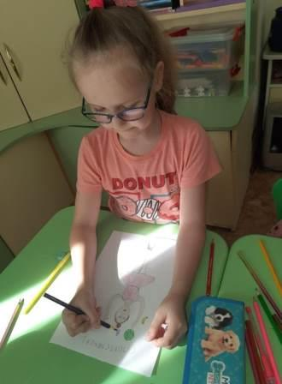
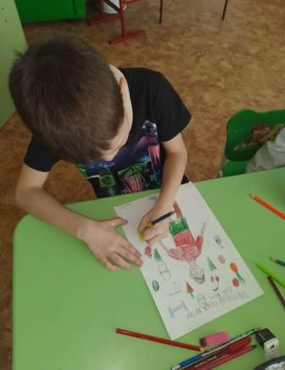
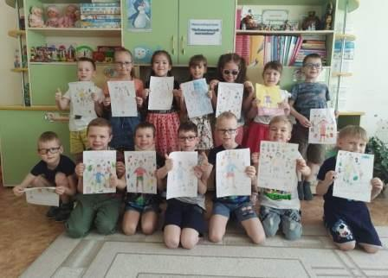
НОД «Спортивный Благовещенец»

Slide 32
НОД «Народные промыслы»

Slide 33
Спортивное развлечение
«Защитники Отечества»

Slide 34
Акция «Новогодние окна моего города»

Slide 35
НОД «Грибы наших лесов»

Slide 36
Познавательная экскурсия
в библиотеку Б.Машука

Slide 37
НОД «Голубь мира»

Slide 38
НОД «Бабочка из растений, из растений
которые растут на нашем участке»

Slide 39
Акция «Окно России»
Рисунки на асфальте «День Российского флага»

Slide 40
НОД «Мы помним, Мы гордимся!

Slide 41
Акция «Открытка ветерану»

Slide 42
Благодарим
за внимание!

